Slide 1
圆周运动的逻辑

Slide 2

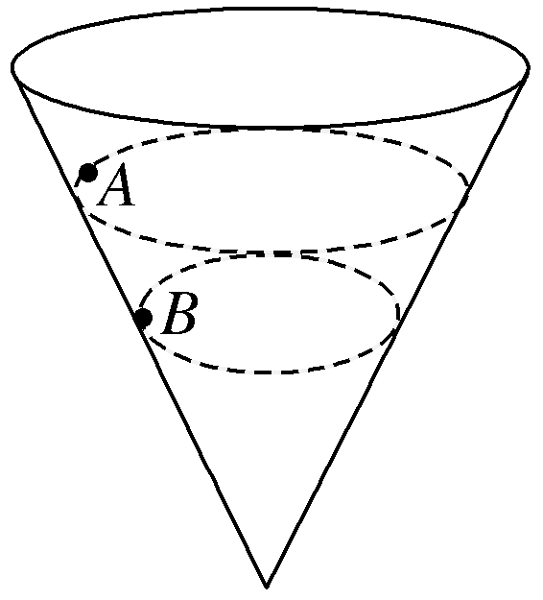
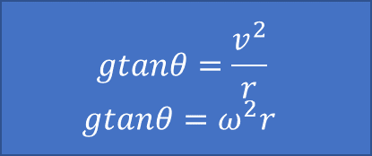
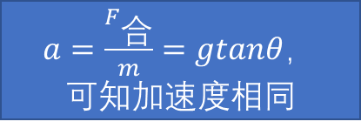
(多选)1.如图所示，在固定的圆锥形漏斗的光滑内壁上，有两个小球A和B，质量分别为m_{A}和m_{B}，它们分别紧贴漏斗的内壁在不同的水平面上做匀速圆周运动。则以下叙述正确的是( )
是个要求更是个条件
N
F_{合}
N
合外力指向圆心
G
经过受力分析（相同的θ） F_{合}=mgtanθ
F_{合}
G
F_{合}是效果，需具体的力来完成
$a=\frac{F_{合}}{m}=gtanθ$，
可知加速度相同
$$gtanθ=\frac{v^{2}}{r}$$
$$gtanθ=ω^{2}r$$

Slide 3
v₁
Δv
v₂
Δv

Slide 4
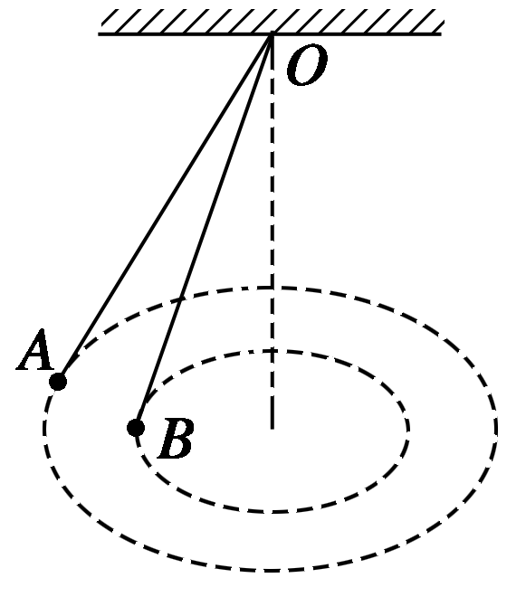
理解数理条件，走心！
4.质量为m的飞机，以速率v在水平面内做半径为R的匀速圆周运动，空气对飞机作用力的大小等于

Slide 5
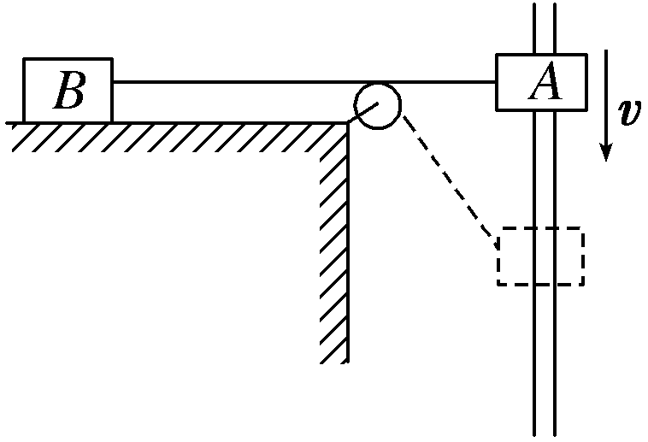
课堂得做有心人
8.如图所示，开始时A、B间的细绳呈水平状态，现由计算机控制物体A的运动，使其恰好以速度v沿竖直杆匀速下滑，经细绳通过定滑轮拉动物体B在水平面上运动，则下列v-­t图像中，最接近物体B的运动情况的是

Slide 6
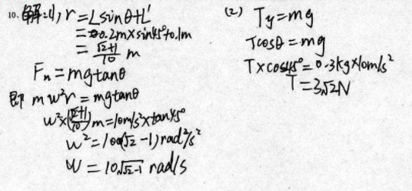
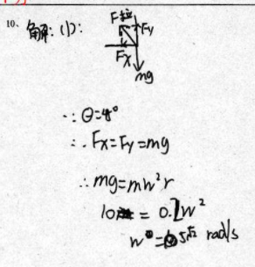

Slide 7


